Slide 1
無料で使用できる（制限はあり）「Antigravity」で遊んでみた
「Antigravity」：
  Googleが提供するAIコーディング支援・開発プラットフォーム
  ノーコード・ローコードでアプリケーションやシステムの作成から運用までをサポート
  ※無料だが情報はGoogleに提供されるため入力は一般的な情報のみ
  ※代替としては、Claude code、codex、GitHub Copilotなど
  （Antigravity含めて全てシャドーAIとなるため社内では×
試した内容：
  iPhoneで撮影した画像を使用して
  ● MSXE5-1000 ノック棒の飾り色の判定
  ● MSXE5-1000 リフィル色の判定
  ※撮影に使用したサンプルは市販品
  ※組付け間違いのデータはChatGPTで作成
  ※プライベートPCを使用

Slide 2
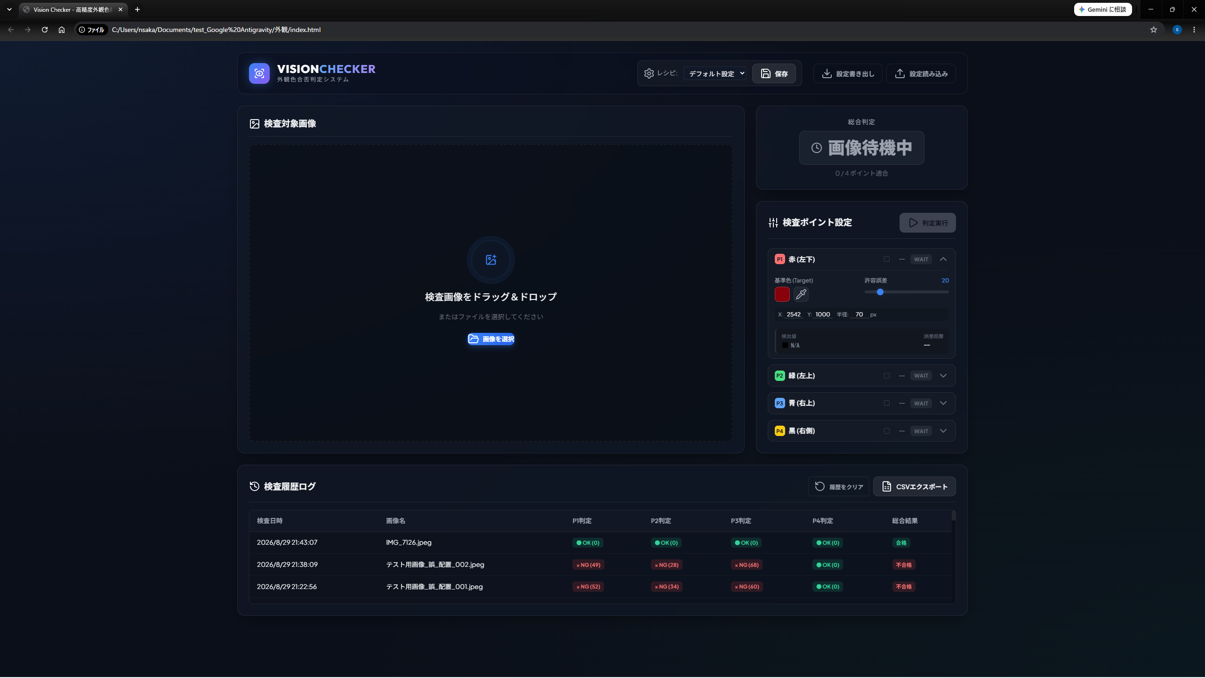

Slide 3
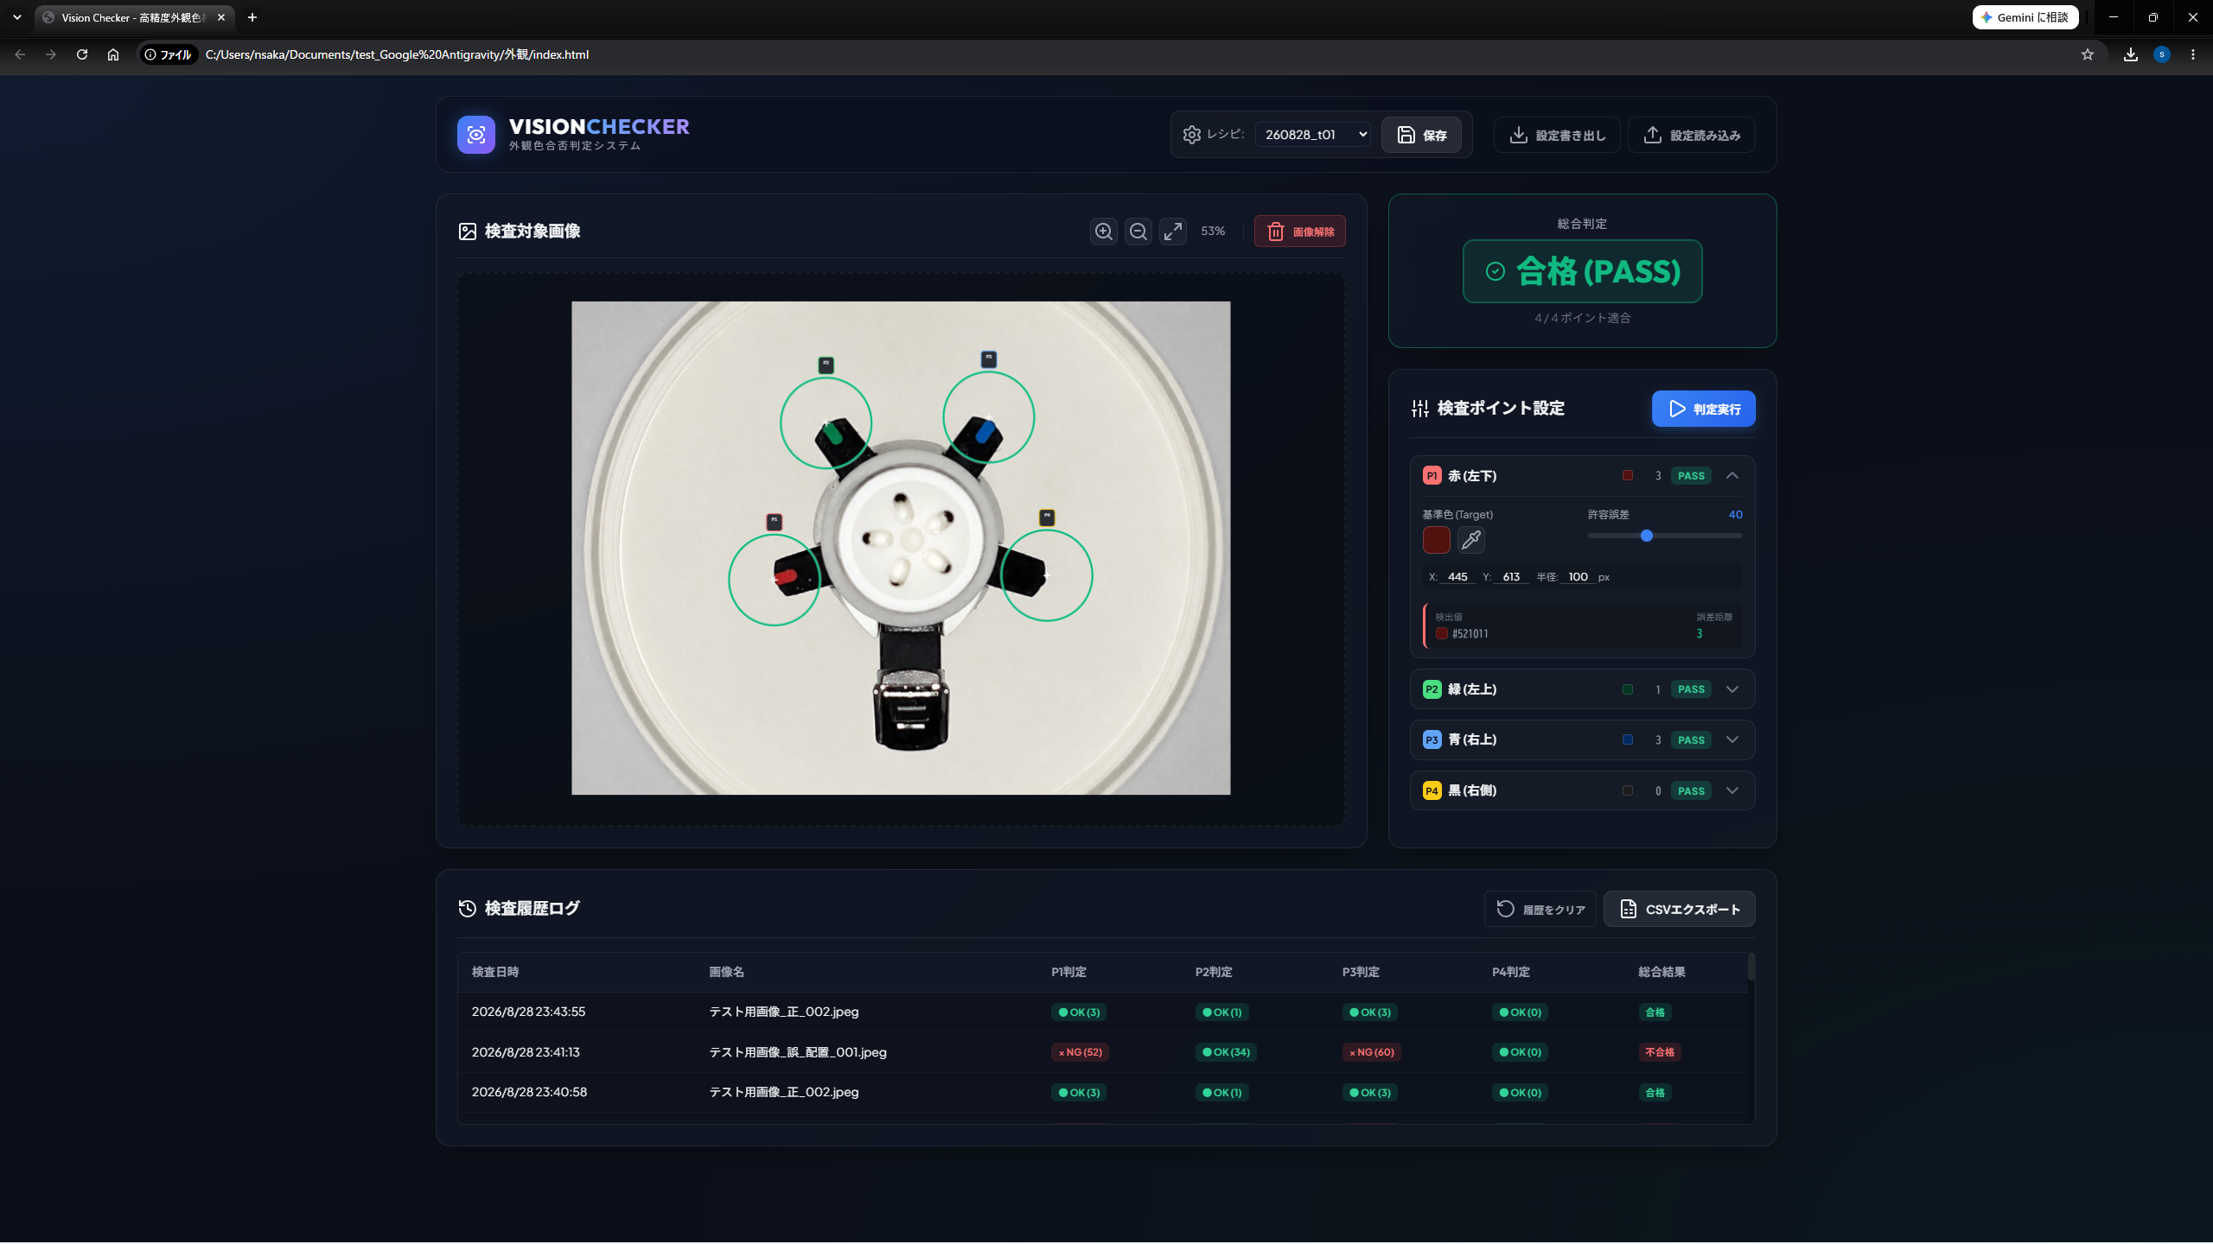

Slide 4
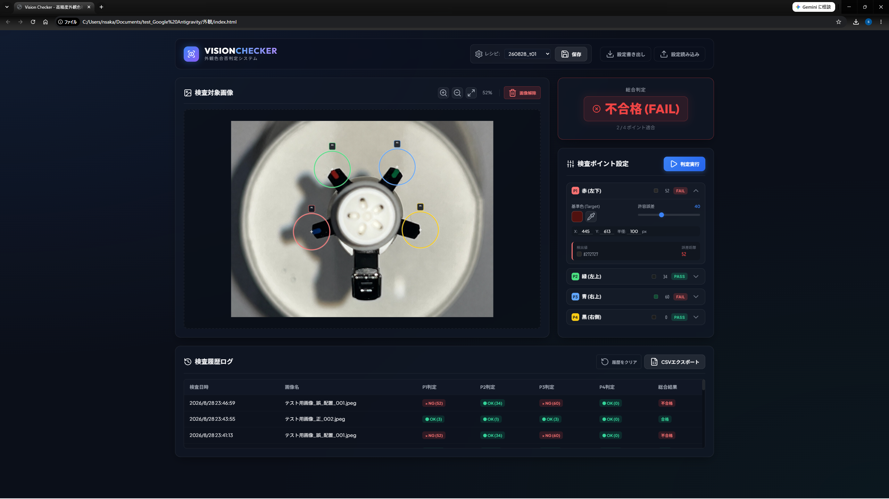
誤判定

Slide 5
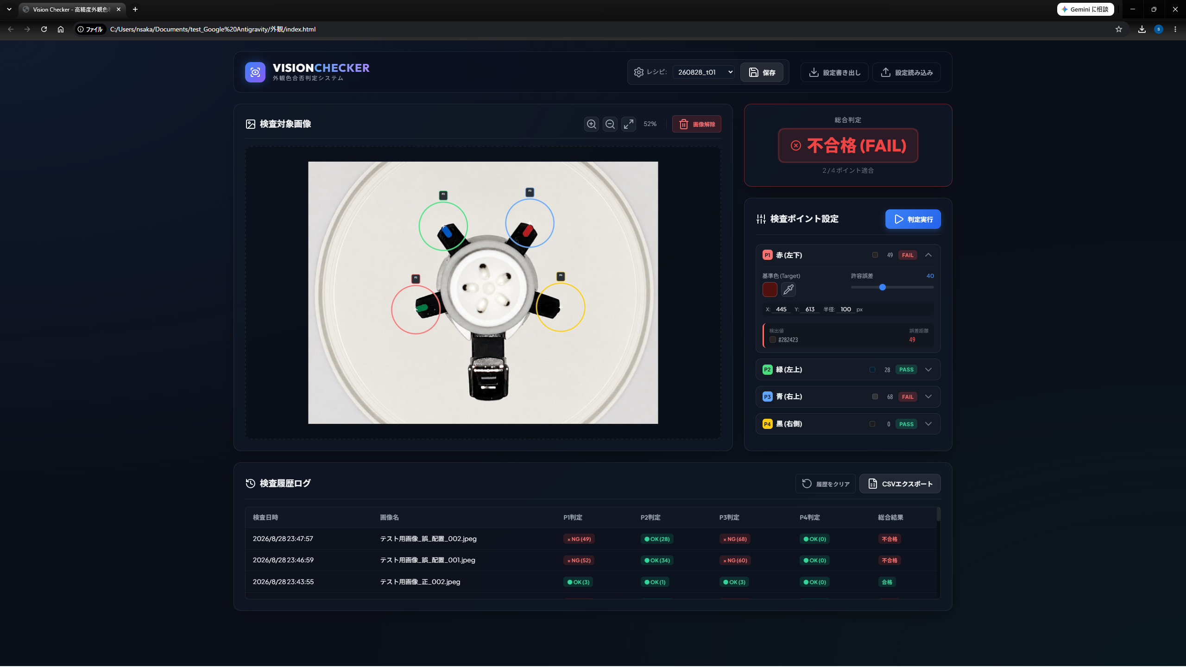
誤判定

Slide 6
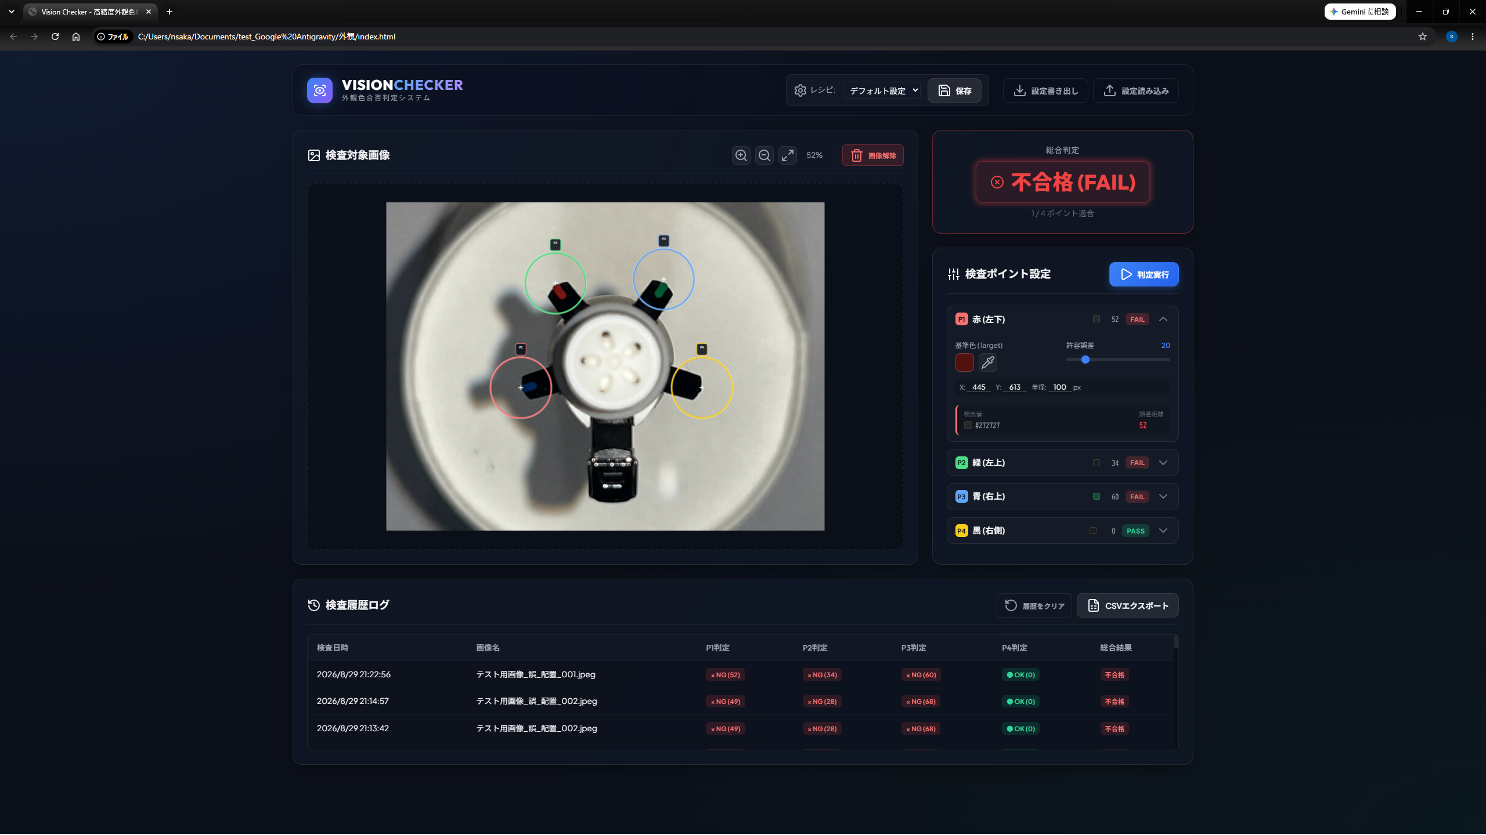
基準色、許容誤差の
設定変更で判定は改善

Slide 7

基準色、許容誤差の
設定変更で判定は改善
黒の判定が出来てない
要改善
何色がきても
黒があるとOK判定

Slide 8
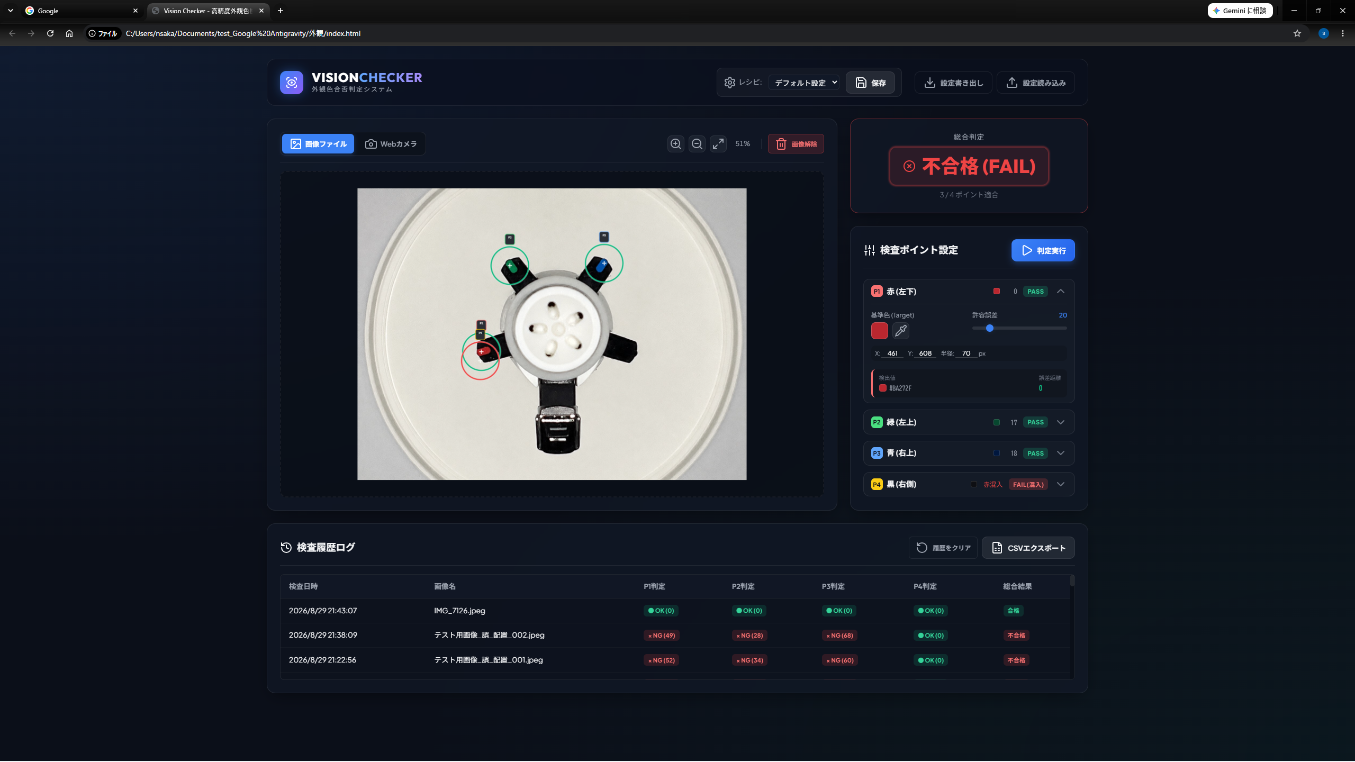
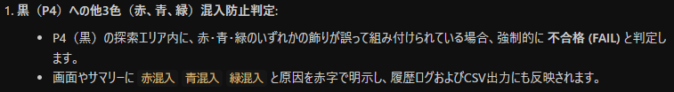
赤、緑、青の判定で使用の
色があると混入でNG判定

Slide 9
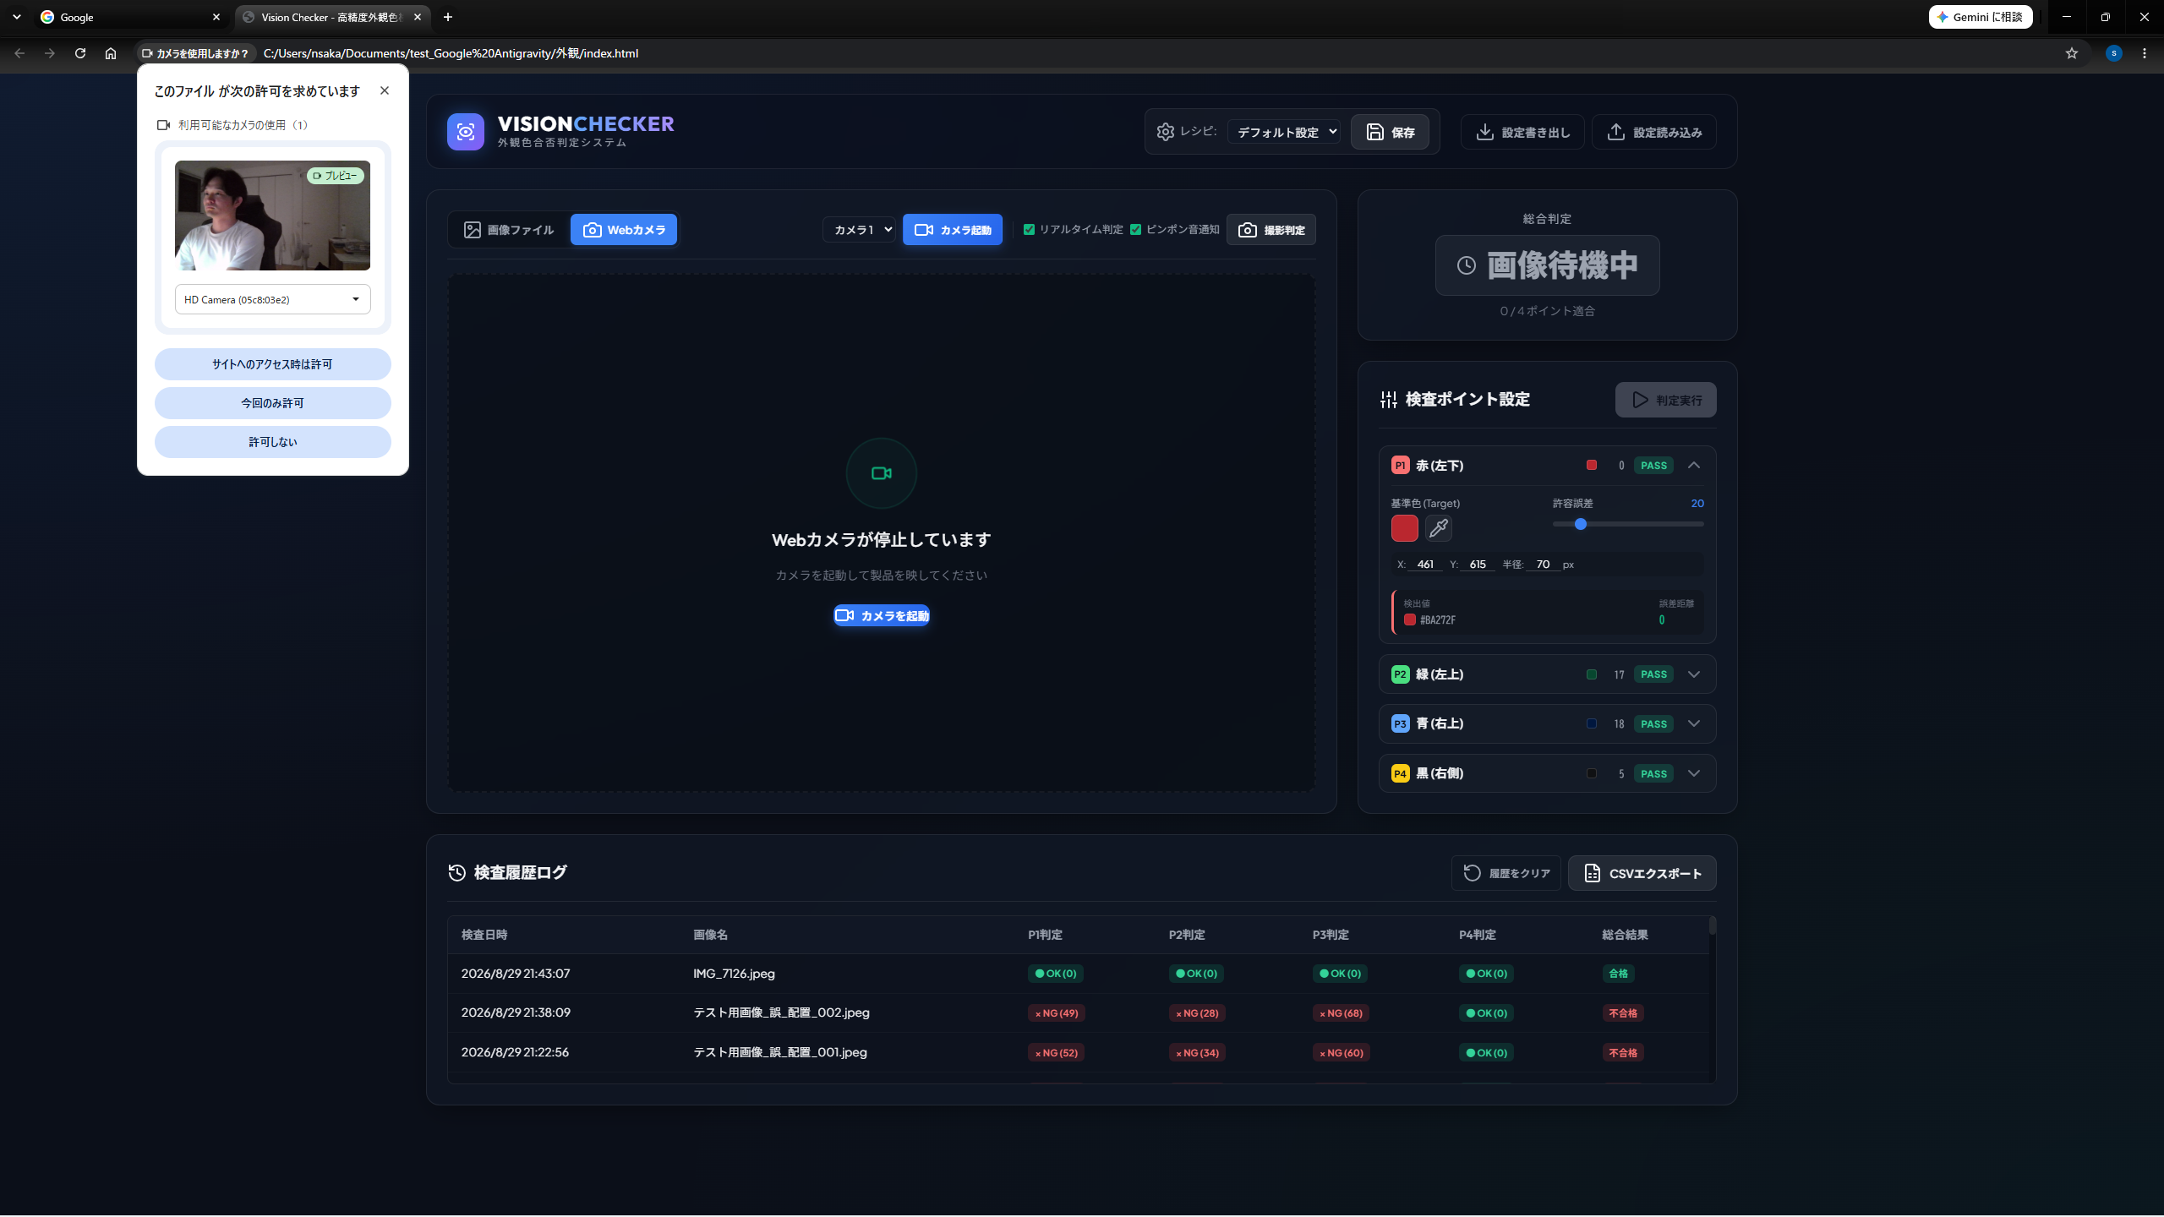

Slide 10
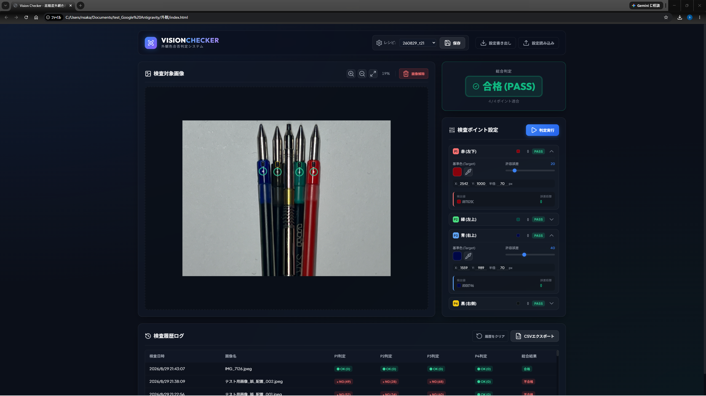
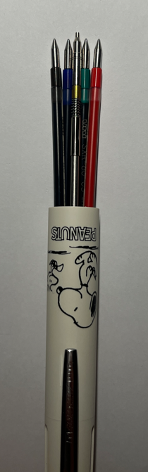
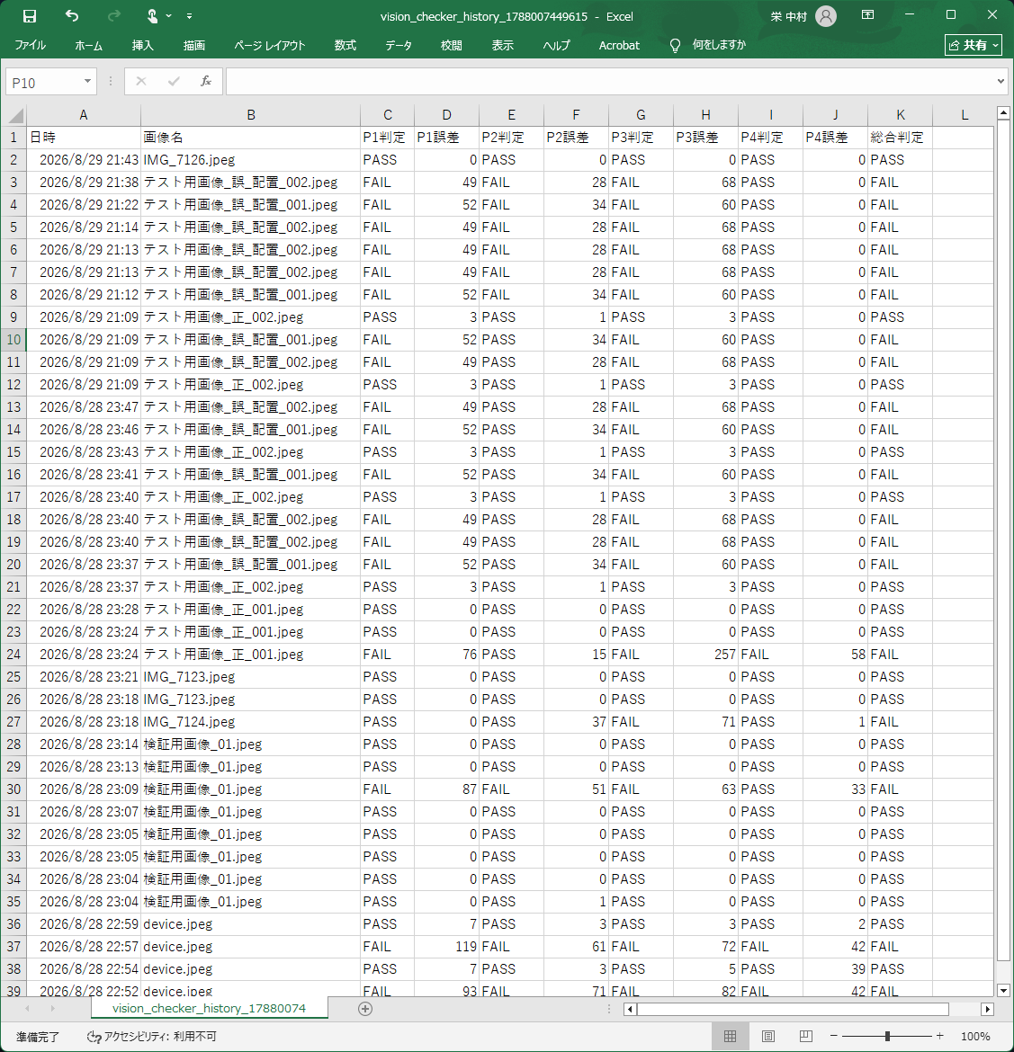
CSV出力も可能

